Slide 1
DESARROLLO WEB
PGY3121

Slide 2
HTML Y TECNOLOGÍAS WEB

Slide 3
EN ESTA SESIÓN
Estructura de un documento HTML5.
Etiquetas más comunes.

Slide 4
ESTRUCTURA DE UN DOCUMENTO HTML5

Slide 5
ESTRUCTURA DE UN DOCUMENTO HTML5
La estructura de un documento HTML5 establece un nodo o etiqueta principal que es la etiqueta <html> y </html>
Antes de este nodo principal es necesario definir el doctype del documento para que el navegador entienda de que tipo de documento vamos a trabajar.
La definición del documento por lo tanto queda de la siguiente forma:

Slide 6
ESTRUCTURA DE UN DOCUMENTO HTML5
<!DOCTYPE html>
<html>
</html>

Slide 7
ESTRUCTURA DE UN DOCUMENTO HTML5
Una vez que el documento está definido, existen 2 secciones más que debemos crear, el encabezado y el cuerpo.
El encabezado contiene una serie de etiquetas asociadas a metadatos de la página, por ejemplo el título, set de caracteres, autor, palabras claves, etc.
El cuerpo de la página, contiene un conjunto de etiquetas que se aplican a contenido que es visible en el documento.

Slide 8
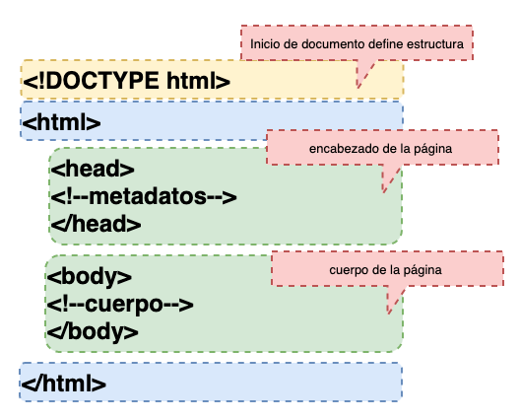
ESTRUCTURA DE UN DOCUMENTO HTML5

Slide 9
ETIQUETAS MÁS COMUNES.

Slide 10
ETIQUETAS MÁS COMUNES
En la sección del head de la página podemos encontrar las siguientes etiquetas:
Etiqueta | Descripción
<head> | Define al información relativa al documento
<title> | Define el título del documento
<base> | Define una dirección por defecto para todos los enlaces de la página
<link> | Define la relación entre un documento y sus recursos externos
<meta> | Define los metadatos respecto al documento
<script> | Define un script del lado del cliente
<style> | Define información respecto a los estilos visuales del documento.

Slide 11
ETIQUETAS MÁS COMUNES
En la sección del cuerpo de la página podemos encontrar las siguientes etiquetas, muchas de estas etiquetas no tienen formato gráfico y son sólo definiciones semánticas.
Etiqueta | Descripción
<h1> … <h6> | Define un encabezado para la sección, los encabezados varían según orden de importancia, son 6 posibles.
<p> | Define un párrafo de texto en el documento.
<q> | Define un contenido con formato de cita.
<abbr> | Define un texto como una abreviación.
<cite> | Define un contenido como una cita.
<blockquote> | Define un contenido como una cita con formato de bloque.
<style> | Define información respecto a los estilos visuales del documento.
<address> | Define un contenido como una dirección de contacto.

Slide 12
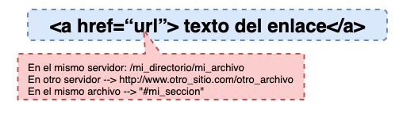
ETIQUETAS MÁS COMUNES
Para crear enlaces o hipervínculos, se utiliza la etiqueta <a>
El formato de la etiqueta es el siguiente:
El atributo href tiene como valor una url que puede ser a un archivo en el mismo servidor, un archivo en otro servidor o un enlace a una sección dentro del mismo sección.

Slide 13
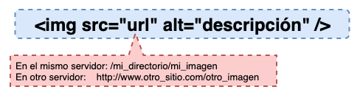
ETIQUETAS MÁS COMUNES
Para poner imágenes en una página web, se utiliza la etiqueta <img>
El formato de la etiqueta es el siguiente:
El atributo src tiene asociado el valor de donde se encuentra la imagen, esta url puede ser en el mismo servidor o en otro.
El atributo alt tiene asociado el valor de la descripción de la imagen.

Slide 14
ETIQUETAS MÁS COMUNES.
Las listas de elementos en HTML son de dos tipos Ordenadas y desordenadas.
Las listas ordenadas se definen por la etiqueta <ol>
Las listas desordenadas se definen por la etiqueta <ul>
Los elementos dentro de una lista se definen por <li>

Slide 15
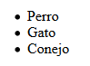
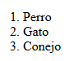
ETIQUETAS MÁS COMUNES
<ul>
<li>Perro</li>
<li>Gato</li>
<li>Conejo</li>
</ul>
<ol>
<li>Perro</li>
<li>Gato</li>
<li>Conejo</li>
</ol>

Slide 16
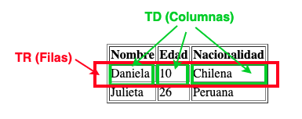
ETIQUETAS MÁS COMUNES
Las tablas simples se definen por un conjunto de etiquetas.
La etiqueta <table> y </table> definen el inicio y término de una tabla.
La etiqueta <tr> y </tr> definen el inicio y término de una fila.
La etiqueta <td> y </td> definen inicio y término de una celda.
La etiqueta <th> y </th> definen inicio y término de una celda con formato de encabezado.
La etiqueta <caption> y </caption> definen el inicio y término de un título asociado a la tabla

Slide 17
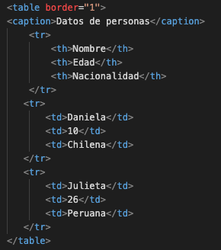
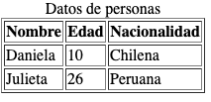
ETIQUETAS MÁS COMUNES
Así el código de una tabla podría ser el siguiente:

Slide 18
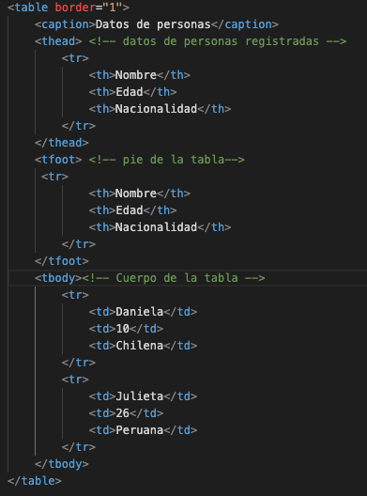
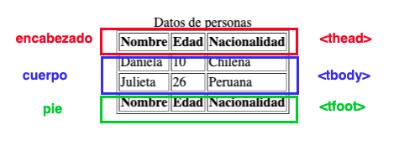
ETIQUETAS MÁS COMUNES
Las tablas estructuras o más complejas requieren dividirse en encabezado, cuerpo y pie de tabla
Los comentarios de código en HTML se definen utilizando el siguiente formato:
<!--Este es un comentario en HTML -->

Slide 19
ETIQUETAS MÁS COMUNES
Existe una etiqueta que se utiliza mucho para definir un separador de secciones dentro de la página y es la etiqueta <div> contenido </div>
Esta etiqueta de la misma forma que las etiquetas semánticas tiene por objetivo definir que el contenido está separado o dentro de una división.
No tiene estilo predefinido, sólo sirve para crear una división semántica de contenido.
Será muy útil cuando se apliquen estilos visuales y de comportamiento sobre ella.

Slide 20
ETIQUETAS MÁS COMUNES
Existe un conjunto de etiquetas llamadas Etiquetas Semánticas.
Se llaman semánticas porque asignan un significado al contenido.
NO tienen un estilo definido, sólo se trata de su significado, por ejemplo, todas las barras de navegación o menús deberían estar encerradas en la etiqueta <nav> </nav> la cual le dará significado.

Slide 21
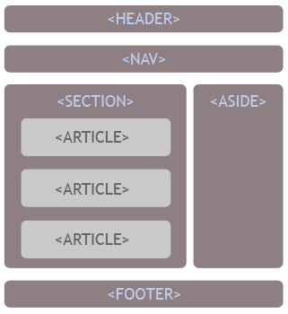
ETIQUETAS MÁS COMUNES
Este es un ejemplo de un conjunto de etiquetas semánticas.
Al definirlas dentro de un documento no definen ningún estilo, sólo le dan significado a lo que contienen.

Slide 22
UN POCO DE CÓDIGO

Slide 23

UN POCO DE CÓDIGO
Puedes ver como trabajar con visual code mediante el siguiente video de apoyo.

Slide 24
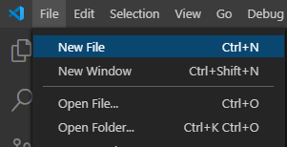
UN POCO DE CÓDIGO
Crea un nuevo archivo usando Ctrl+n o desde el menú file→new file

Slide 25
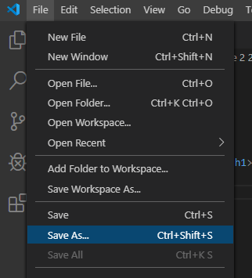
UN POCO DE CÓDIGO
Luego de que crees el archivo, guárdalo inmediatamente, ve al file→Save As o Crtl+Shift+S
Guarda el archivo como index.html, de esta forma VS Code activará el IntelliSense para HTML5 y te dará las recomendaciones correspondientes.

Slide 26
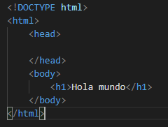
UN POCO DE CÓDIGO
Ahora escribe el siguiente código:
Y luego guarda el archivo.

Slide 27
UN POCO DE CÓDIGO
Luego desde el directorio donde guardaste el archivo has doble clic sobre el y se abrirá con el navegador para que puedas ver el resultado.
Sin cerrar el navegador modifica el archivo index.html, guarda el resultado (Ctrl+S) y ve al navegador, presiona F5 y tu página se recargará.
Ve agregando y probando más etiquetas en tu documento.
Se recomienda agregar la extensión Live Server en el VSCode.

